Slide 1
Chào mừng quý thầy cô và các em học sinh

Slide 2
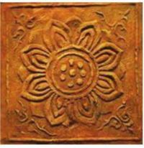
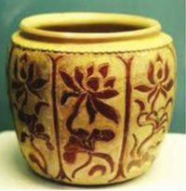
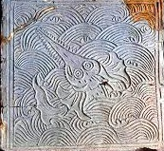
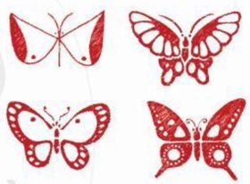
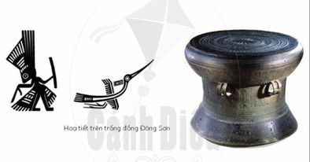
CHỦ ĐỀ: DI SẢN MĨ THUẬT
Bài 5: SÁNG TẠO HOẠ TIẾT TRANG TRÍ
( Tiết 1)

Slide 3
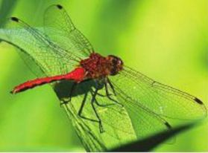
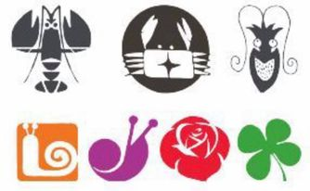
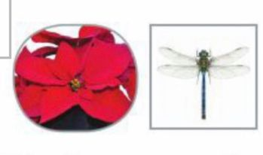
KHÁM PHÁ
Em hãy quan sát các hình ảnh và cho biết:
Hoạ tiết được cách điệu từ những hình nào?
Trong đời sống hàng ngày hoạ tiết được ứng dụng ở đâu?
Em hãy chỉ ra những hoạ tiết nào không theo nguyên lí cân bằng đối xứng?

Slide 4

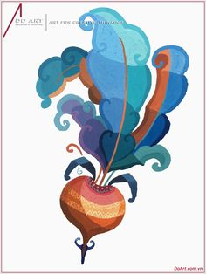
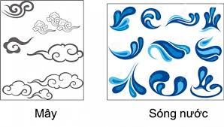
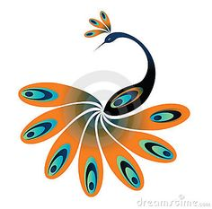
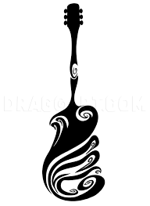
Quan sát các hình ảnh em thấy:
Họa tiết trang trí thường được lấy ý tưởng từ những hình ảnh thiên nhiên gần gũi xung quanh ta như hoa, lá, người, con vật, đồ vật...sau đó cách điệu để sử dụng làm họa tiết

Slide 5
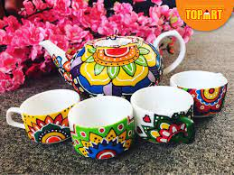
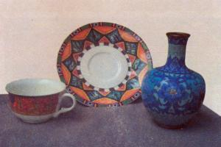
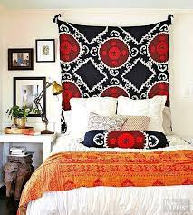
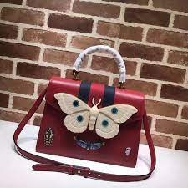
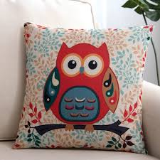
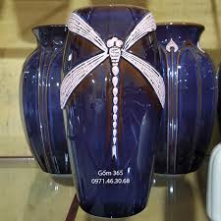
Trong đời sống hằng ngày, họa tiết được sử dụng trang trí ở nhiều sản phẩm khác nhau nhằm để tạo ra các thể loại đối xứng ở dạng cân bằng trục hoặc theo tâm.

Slide 6
Trong các hình ảnh trên, họa tiết không theo nguyên lí cân bằng đối xứng là con ốc

Slide 7
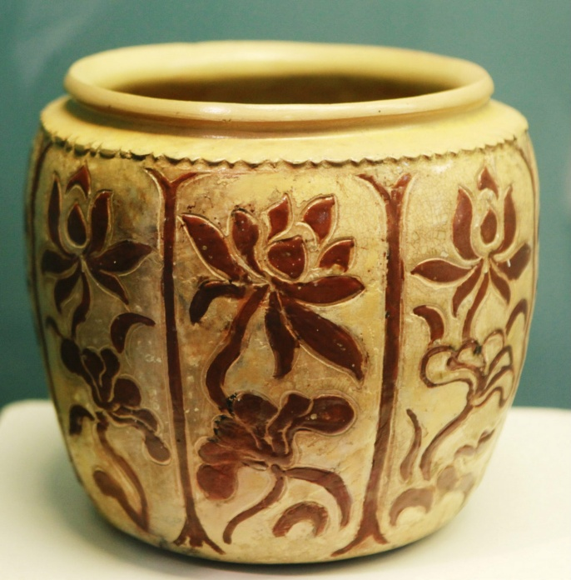
Một số hoa văn cổ ở Việt Nam

Slide 8
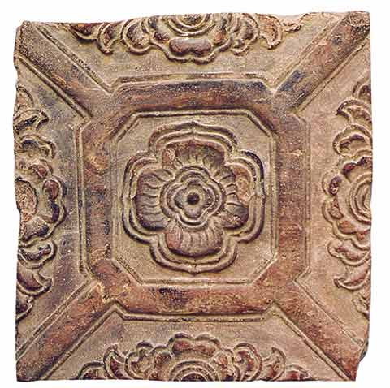

Slide 9
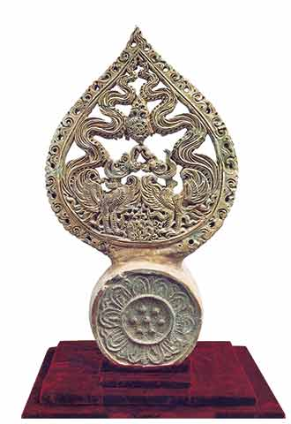
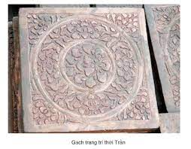
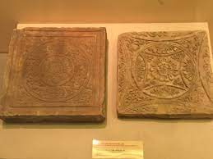
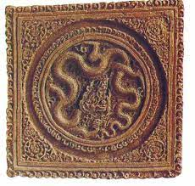
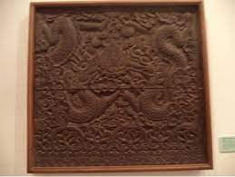
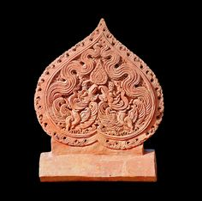
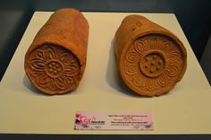

Slide 10
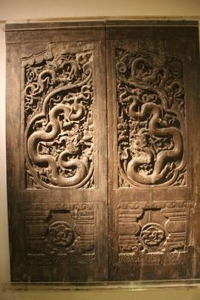
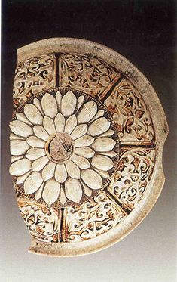

Slide 11
Gạch vuông lát nền, trang trí nổi cá sấu bơi trong sóng nước, Thời Đại La ( thế kỷ 8- 9)

Slide 12
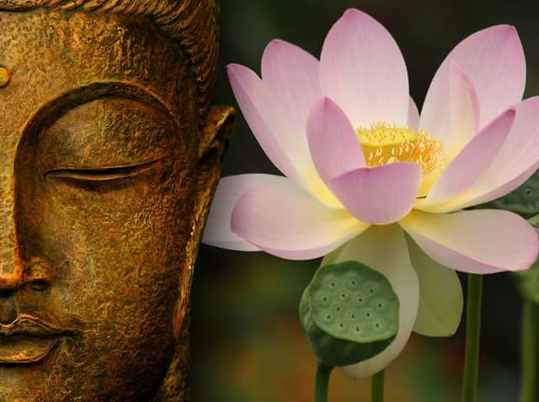

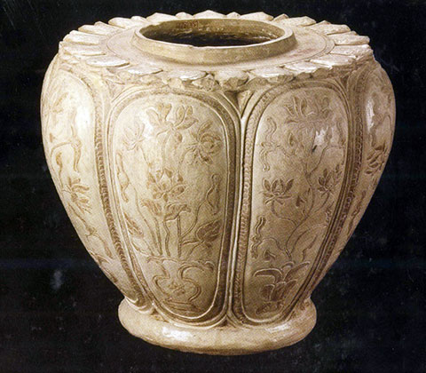
Họa tiết hoa sen của gốm sứ cổ Hoàng thành Thăng Long

Slide 13
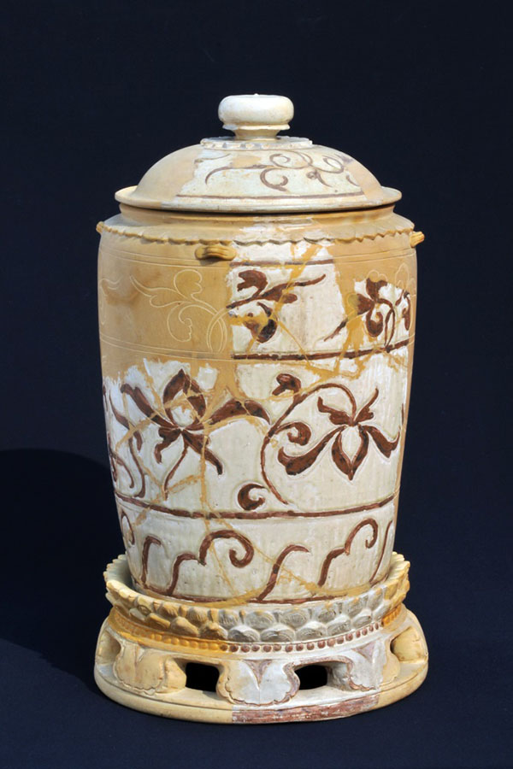
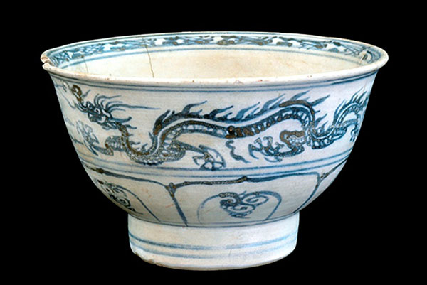
Bát gốm hoa lam, vẽ rồng, chân có 5 móng,
thời Lê sơ ( thế kỷ 15)
Thạp gốm hoa nâu, thời Trần (thế kỷ 13- 14)

Slide 14
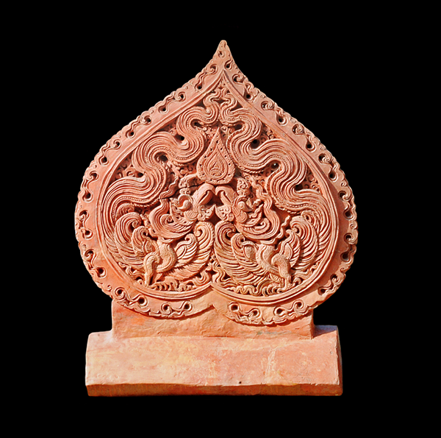
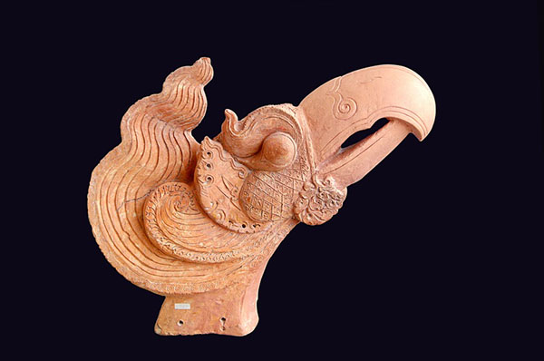
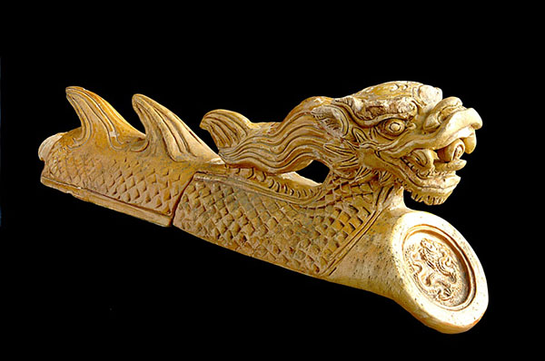
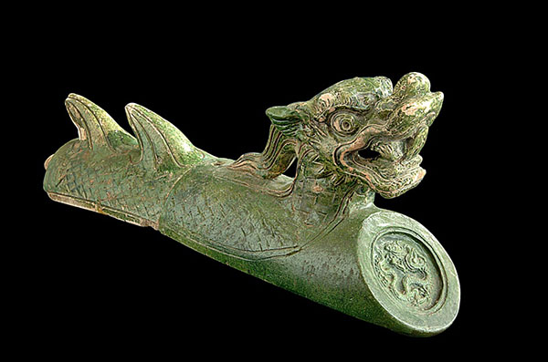
Ngói úp nóc mái, gắn lá đề trang trí chim phượng,
thời Lý (thế kỷ 11- 12)
Tượng đầu chim phượng, thời Trần
(thế kỷ 11- 12)
Ngói ống tạo hình con Rồng, men vàng, thời Lê sơ
( thế kỷ 15)
Ngói ống tạo hình con Rồng, men xanh, thời Lê sơ
( thế kỷ 15)

Slide 15
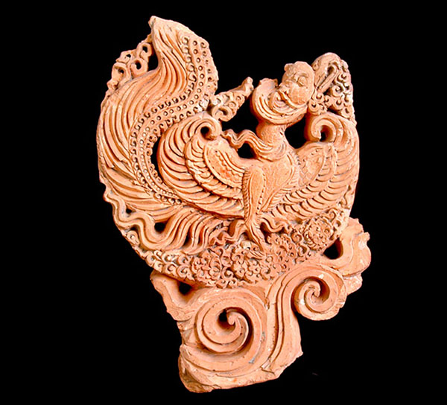
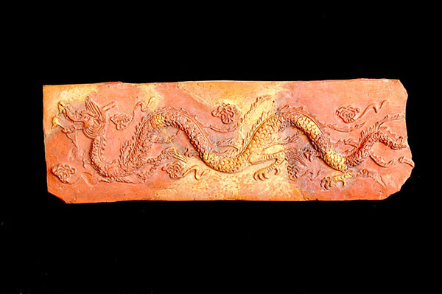
Gạch hộp trang trí rồng thời Mạc
( thế kỷ 16)
Chim phượng gắn trên thân ngói úp nóc, thời Lý (thế kỷ 11- 12)

Slide 16
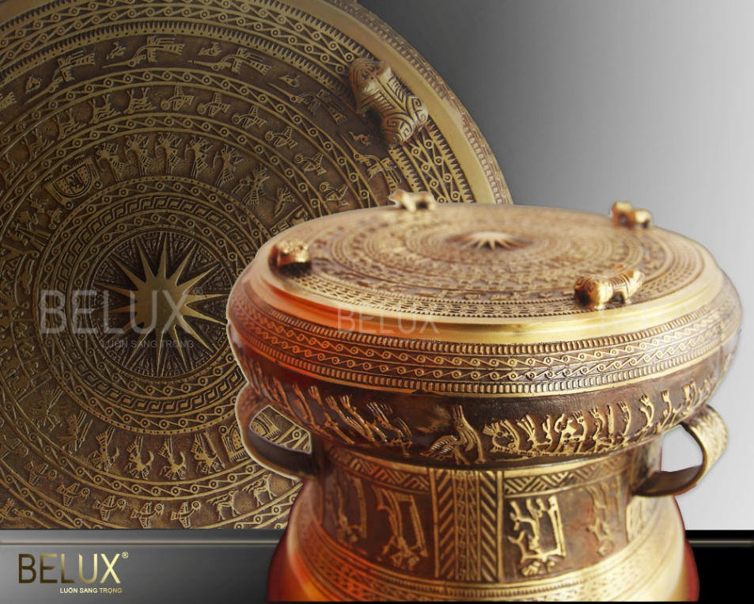
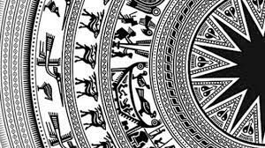
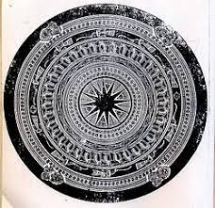
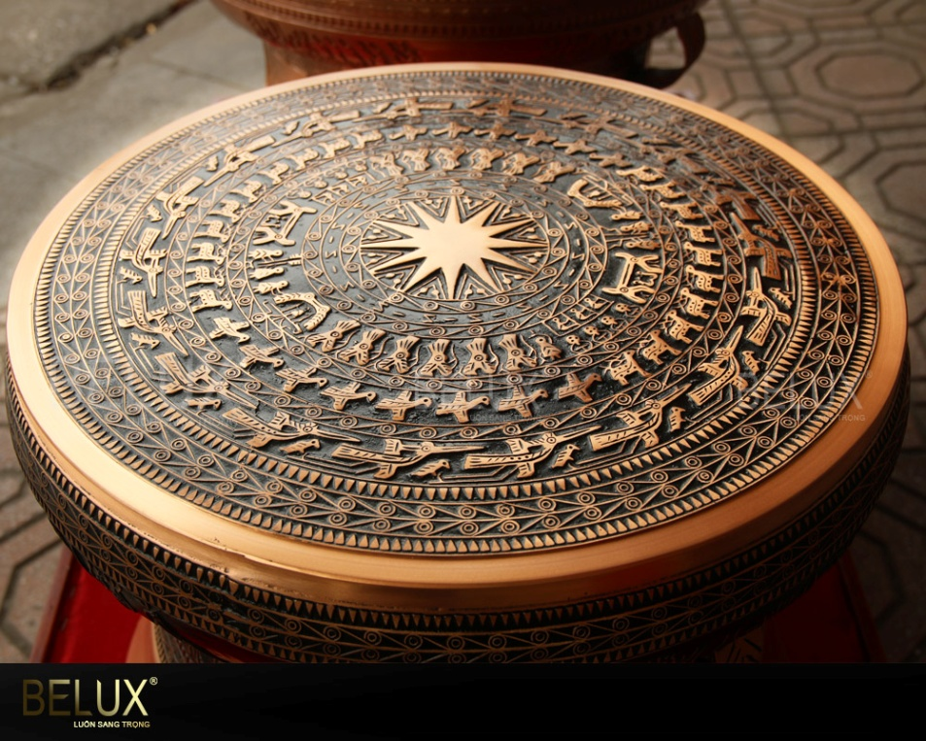

Slide 17
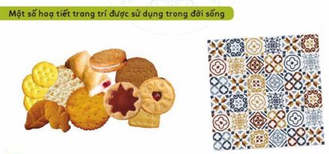
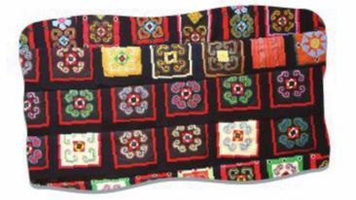
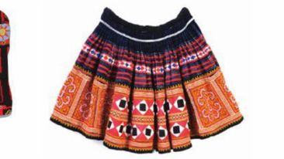
Một số hoạ tiết được trang trí sử dụng trong đời sống

Slide 18
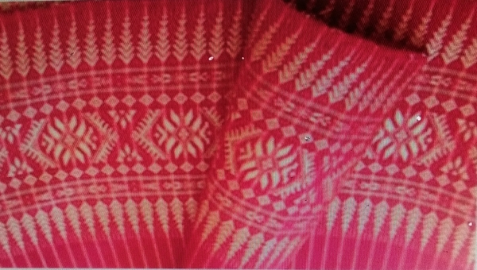
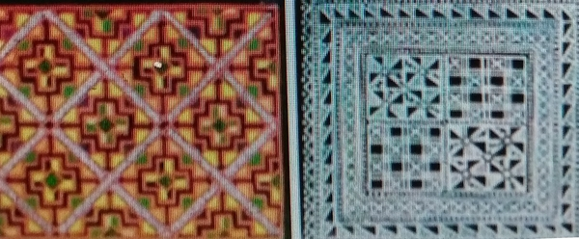
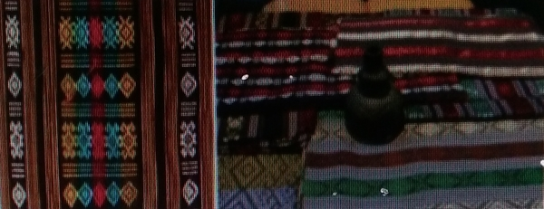
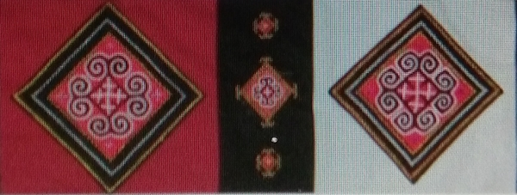
Hoạ tiết trên trang phục các dân tộc ở Việt Nam
Khmer
H’Mông
Chăm
Dao

Slide 19










Slide 20
EM CÓ BIẾT?
Hoạ tiết trang trí là hình vẽ được sáng tạo dựa trên những hình ảnh thực tế hoặc tưởng tượng.
Hoạ tiết còn được sử dụng để tạo ra các thể loại đối xứng ở dạng cân bằng trục hoặc theo tâm, tuỳ theo từng trường hợp sử dụng trang trí ở các sản phẩm khác nhau.

Slide 21
SÁNG TẠO
Tìm ý tưởng
Bước 1: Xác định chủ đề hoạ tiết trang trí
Bước 2: Chọn hình ảnh điển hình để sáng tạo
Bước 3: Xác định phương pháp thực hành

Slide 22
CÁC BƯỚC SÁNG TẠO HỌA TIẾT TRANG TRÍ
Bước 1: Kẻ trục và vẽ những nét thẳng
Bước 2: Vẽ nét cong để tạo hình họa tiết
Bước 3: Vẽ chi tiết
Bước 4: Vẽ màu

Slide 23




Sáng tạo theo nguyên lí cân bằng đối xứng
Bước 1: Kẻ trục và vẽ những nét thẳng
Bước 2: Vẽ nét cong để tạo hình họa tiết
Bước 3: Vẽ chi tiết
Bước 4: Vẽ màu

Slide 24



Slide 25


HOẠ TIẾT CỔ

Slide 26



Slide 27


Sáng tạo hoạ tiết theo nguyên lí cân bằng đối xứng

Slide 28
Gợi ý
Khi vẽ hoạ tiết cân bằng theo thể đối xứng, em cần kẻ đường thẳng để làm trục đối xứng, vẽ phác hoạ tiết bằng các nét thẳng để hoạ tiết được cân đối.
Có thể vẽ một chi tiết trên mảnh giấy rời để khi in chép lại sẽ có hình giống nhau.
Chọn những loại hoa,lá, con vật có hình dáng đẹp, mang tính trang trí, để tận dụng nét, hình dáng vốn có

Slide 29

Những cách sáng tạo hoạ tiết không theo nguyên lí cân bằng đối xứng

Slide 30



Slide 31







Slide 32






THAM KHẢO

Slide 33








Slide 34






Slide 35







Slide 36








Slide 37







Slide 38




Slide 39




Slide 40






Slide 41



THỰC HÀNH SÁNG TẠO
Em hãy tạo chọn một mẫu hoa lá hoặc con vật tuỳ thích để thực hành sáng tạo hoạ tiết theo gợi ý ở trên.
- Yêu cầu:
Hoạ tiết theo nguyên lí cân bằng đối xứng, thể hiện đặc điểm hình dáng của mẫu.
Hãy thuật lại ý tưởng của em.

